Slide 1
串行接口中接收控制逻辑的设计
该串行接口是8位接口，数据缓冲区的大小是一个字节，即接口每次只能保存一个字节的接收数据，需要等CPU取走缓冲区的数据后才能接收后面的串行数据
接口利用一个中断引脚，以电平触发的方式发送中断。中断引脚在接口初始化时为高电平1，发送中断请求时变为低电平0，并一直保持，直到主机向接口发出中断清除的命令后方可重新置为1。需要注意的是，发出中断请求的中断源包括数据正确接收、校验出错、数据溢出(缓冲区未被处理时，就有新的串行数据进入)，不同的中断源要使用不同的中断清除命令
Notes:
下面通过一个实例来说明自顶向下的逻辑设计的过程。

Slide 2
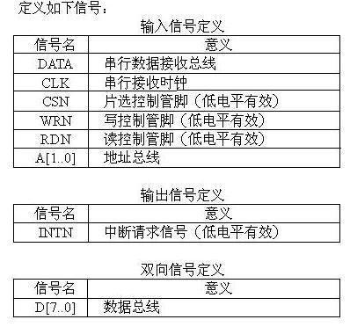

Slide 3
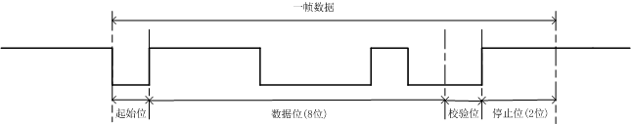
串行数据格式
一位串行数据流，空闲时为高电平1
数据传送以帧为单位，每帧数据按如下顺序依次在总线上出现：
1位起始位（信息0）
8位数据位（高位在前，低位在后）
1位校验位（偶校验）
2位停止位（信息1）

Slide 4
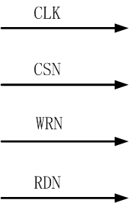




外接口定义
Notes:
4
首先进行系统级设计。描述系统的功能，并给出一个功能框图和描述。
功能框图是指利用较少的笔墨和简单的图形来描述整个系统功能的一种图。它的特点是，原则上不包含任何实际的元器件，采用模块的方式构成系统。通过箭头描述模块之间的连接，通过文字来说明它的方向和意义。硬件框图不是流程图，而是描述系统各部分连接关系的结构图。

Slide 5
系统级设计
DATA输入数据起始位的检测，启动接收控制逻辑模块和串并转换模块；
产生中断请求信号的逻辑电路，输出中断请求信号，并由地址线产生不同种类的中断清除命令清除中断请求；
控制数据缓冲模块的数据输出
处理器
中断请求
CLK
控制逻辑
中断清除
数据线
数据缓冲模块
将串并转换模块接收到的有效数据锁存至数据缓冲模块
串并转换模块
DATA
将串行输入的DATA数据存储在寄存器里，转换为并行输出
接收控制逻辑
输入数据的计数，控制数据缓冲模块的锁存
Notes:
5
我们把整个系统划分为四个模块。接收控制逻辑模块负责输入数据的计数，控制数据缓冲模块的锁存；串并转换模块将串行输入的DATA数据存储在寄存器里，转换为并行输出；数据缓冲模块将串并转换模块接收到的有效数据锁存至数据缓冲模块；控制逻辑模块负责DATA输入数据起始位的检测，启动接收控制逻辑模块和串并转换模块，产生中断请求信号的逻辑电路，输出中断请求信号，产生不同种类的中断清除命令清除中断请求。

Slide 6
各模块功能概述
接收控制逻辑模块
输入数据的计数，控制数据缓冲模块的锁存
串并转换模块
将串行输入的DATA数据存储在寄存器里，转换为并行输出
数据缓冲模块
将串并转换模块接收到的有效数据锁存至数据缓冲模块
控制逻辑模块
DATA输入数据起始位的检测，启动接收控制逻辑模块和串并转换模块
产生中断请求信号的逻辑电路，输出中断请求信号，并由地址线产生不同种类的中断清除命令清除中断请求
控制数据缓冲模块的数据输出
Notes:
6
下一步进行的是算法级设计。对系统级模块进行细化，给出系统各模块工作的流程。
接收控制逻辑模块可以分为计数模块和译码模块。串并转换模块由移位逻辑实现。数据缓冲模块由锁存器实现。控制逻辑模块可以分为接收起始控制、地址译码逻辑、中断控制逻辑和数据总线三态控制逻辑四个模块。

Slide 7
算法级设计
clk
接收起始控制
serial
计数器
译码器
校验
中断控制逻辑
int
clk
结束
data
溢出
移位寄存器
锁存器
数据通道
serial
addr
地址译码逻辑
内部控制
Notes:
7
接收控制逻辑模块可以分为计数模块和译码模块。串并转换模块由移位逻辑实现。数据缓冲模块由锁存器实现。控制逻辑模块可以分为接收起始控制、地址译码逻辑、中断控制逻辑和数据总线三态控制逻辑四个模块。

Slide 8
进一步细化
clk
起始
数据接收开始
serial
计数器
译码器
校验
中断
int
clk
标
志
通
道
结束
data
溢出
移位寄存器
锁存器
数据通道
serial
addr
地址译码逻辑
内部控制
Notes:
分析各模块的信息流程，给出各模块的输入输出信号。
当串行总线为高电平时，没有数据需要接收。当某一时刻串行总线上出现一个低电平时，控制逻辑模块的接收起始控制启动接收控制逻辑模块和串并转换模块开始工作。当接收控制逻辑模块计数达到8时，启动数据缓冲模块锁存8位有效数据。计数达到9时，控制逻辑模块的校验模块进行偶校验，产生偶校验位，与接收数据的第9位校验位比较，如果校验出错则发出校验出错的中断请求信号。计数达到11时，如果校验正确，控制逻辑模块发出数据正确接收的中断请求信号，CPU通过控制逻辑模块的数据总线三态控制逻辑从数据缓冲模块取走数据。如果数据缓冲模块的数据还没有被CPU取走，此时串行总线又有低电平出现，控制逻辑模块发出数据溢出中断请求信号。当一帧数据处理完之后，CPU产生不同种类的中断清除命令清除中断请求信号。
计数单元在整个系统中起着最基础的作用

Slide 9
各模块输入输出信号分析

Slide 10
控制逻辑模块

Slide 11
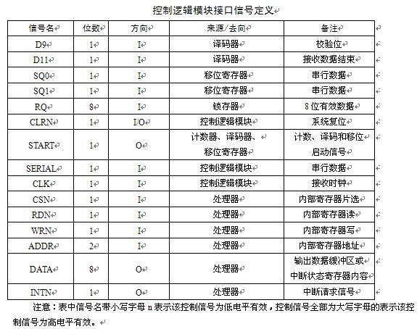
11

Slide 12
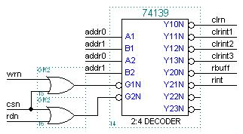
控制部分
Notes:
12
寄存器的访问没有使用片选信号和读写信号加以控制，仅仅使用地址信号。

Slide 13
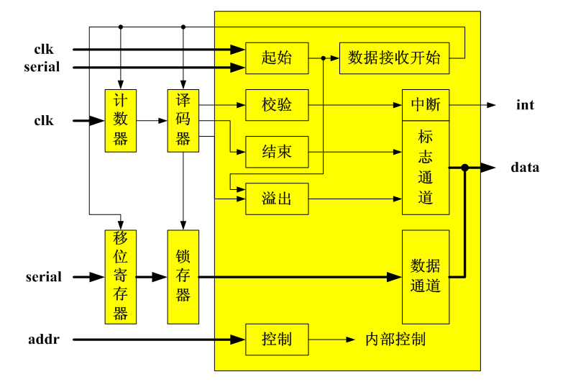
数据接收结构
串行接口中接收控制逻辑设计
◆
◆
◆
◆
◆
◆
◆
13
Notes:
13
接下来，最后的工作就是根据设计方案对每个逻辑部件进行编码了。下面就结合这个实例考虑如何进行编码。
对照上面的寄存器级设计框图，根据框图中的每一部分定义一个实体。计数器模块用实体count4来表示；译码器模块用实体decode4来表示；移位寄存器模块用实体sreg来表示；锁存器模块用实体reg8来表示；控制逻辑模块用实体ctrl来表示。
除了前面讨论的这些实体，还需要有一个实体把它们之间的关系联系起来，就像C语言中的main函数一样。这个实体通过把前面的小实体组合起来，构成了一个大的实体。

